Slide 1
Инновационный проект Министерства просвещения РФ «Мониторинг формирования и оценки функциональной грамотности»
http://skiv.instrao.ru/content/board1/
PISA – международная программа по оценке образовательных достижений (Programme for International Student Assessment), оценивается сформированность функциональной грамотности учащихся 15-летнего возраста. Осуществляется Организацией Экономического Сотрудничества и Развития (OECD – Organization for Economic Cooperation and Development). Главный вопрос, на который отвечает исследование, – «Обладают ли учащиеся 15-летнего возраста, получившие обязательное общее образование, знаниями и умениями, необходимыми им для полноценного функционирования в современном обществе, т.е. для решения широкого диапазона задач в различных сферах человеческой деятельности, общения и социальных отношений?».
https://fioco.ru/pisa

Slide 2
Основные составляющие функциональной грамотности, по которым разрабатываются учебно-методические материалы:
Математическая грамотность;
Естественнонаучная грамотность;
Читательская грамотность;
Финансовая грамотность;
Глобальные компетенции;
Креативное мышление.

Slide 3
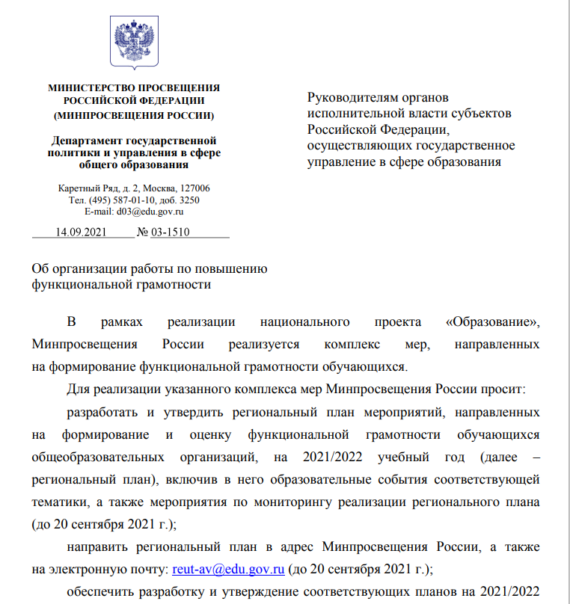
file:///D:/Downloads/03-1510_ot_14.09.2021.pdf
разработать и утвердить региональный план мероприятий, направленных на формирование и оценку функциональной грамотности обучающихся общеобразовательных организаций, на 2021/2022 учебный год
обеспечить разработку и утверждение соответствующих планов на 2021/2022 учебный год на муниципальном уровне и уровне образовательных организаций
региональный план мероприятий, направленных на формирование и оценку функциональной грамотности обучающихся общеобразовательных организаций, на 2021/2022 учебный год;
план мероприятий на муниципальном уровне;
На их основании делаем план мероприятий на уровне образовательной организации.

Slide 4
Должно быть организовано:
повышение квалификации и методической поддержки педагогов методологии и методического инструментария формирования и оценки функциональной грамотности; должны отправить на курсы до 1 ноября.
организовать работу общеобразовательных организаций региона по внедрению в учебный процесс банка заданий для оценки функциональной грамотности, разработанных ФГБНУ «Институт стратегии развития образования Российской академии образования» – все необходимые для работы материалы находятся в информационно-телекоммуникационной сети «Интернет» по адресам: https://fg.resh.edu.ru/ , https://fipi.ru/otkrytyy-bank-zadaniydlya-otsenki-yestestvennonauchnoy-gramotnosti;
сформировать базы данных обучающихся 8–9 классов 2021/2022 учебного года, а также учителей, участвующих в формировании функциональной грамотности обучающихся 8–9 классов по шести направлениям (читательская грамотность, математическая грамотность, естественнонаучная грамотность, финансовая грамотность, глобальные компетенции и креативное мышление). Например, учитель русского языка и литературы в 8-9 классах будет давать задания на уроках по читательской грамотности, а учитель обществознания по финансовой и т.д.
обеспечить актуализацию планов работы региональных учебно-методических объединений, методических служб, предметных ассоциаций в части формирования и оценки функциональной грамотности обучающихся (до 1 октября 2021 г.); внести в школьные планы МО изменения на основе региональных-муниципальных.

Slide 5
организовать методическую поддержку учителей и образовательных организаций (постоянно);
организовать информационно-просветительскую работу с родителями, представителями средств массовой информации, общественностью по вопросам функциональной грамотности (постоянно). С родителями будет проводить школа, поэтому запланируйте родительские собрания/памятки/ролики и т.д. по функциональной грамотности в годовом плане.
Таким образом, школа
На основе плана региона и муниципалитета разрабатывает план мероприятий, направленных на формирование и оценку функциональной грамотности обучающихся общеобразовательных организаций, на 2021/2022 учебный год;
Формирует базу данных обучающихся (8-9 классы),
Формирует базу данных учителей,
Вносит изменения в планы ШМО,
Проводит работу с родителями.

Slide 6
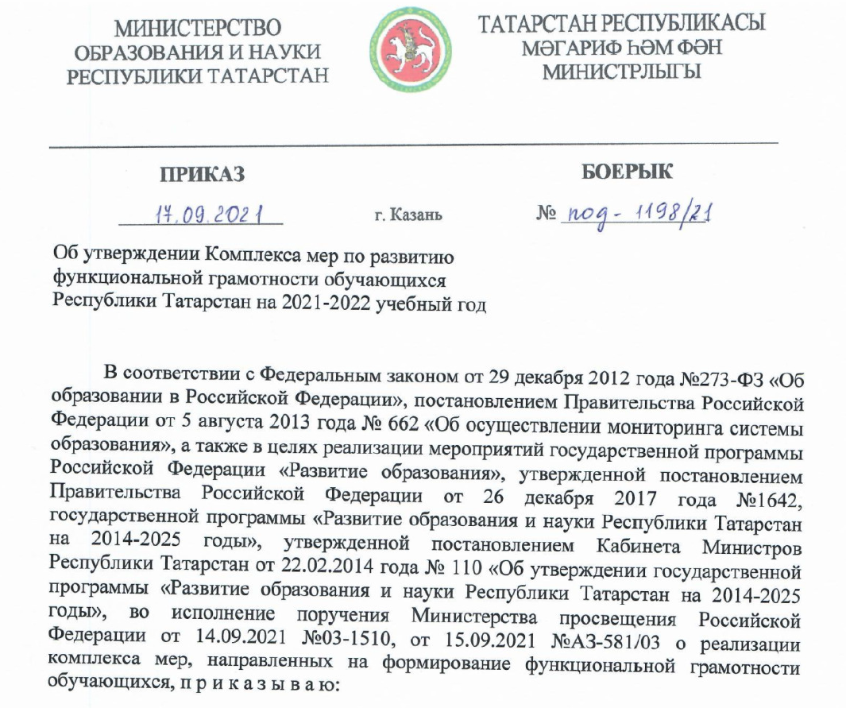
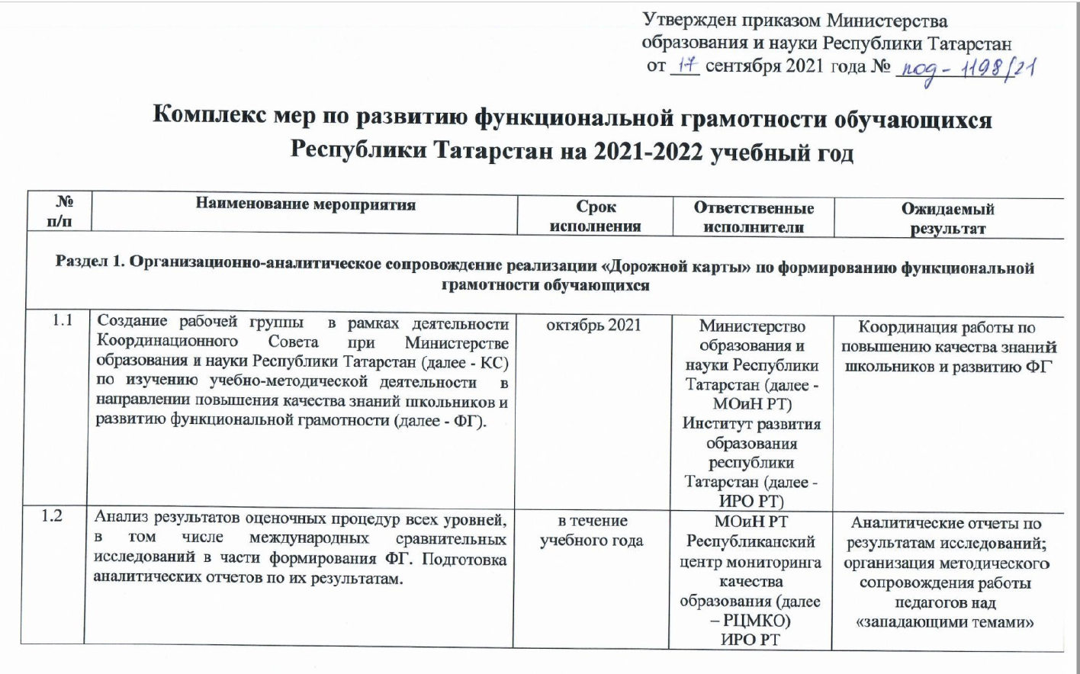

Slide 7
1 | Внесение в образовательный процесс технологий, направленных на развитие функциональной грамотности школьников | Педагогический совет, заседание ШМО, мастер-классы | Октябрь 2021
2 | Внедрение в образовательный процесс использования банка заданий для оценки функциональной грамотности, разработанных ФГБНУ «Институт стратегии развития образования Российской академии образования» | https://fg.resh.edu.ru/ , https://fipi.ru/otkrytyy-bank-zadaniy-dlya-otsenki-yestestvennonauchnoy-gramotnosti https://fioco.ru/примеры-задач-pisa http://skiv.instrao.ru/bank-zadaniy/ | В течение года
3 | Обеспечение модернизации локальных актов организации в контексте развития функциональной грамотности обучающихся | Приказы, протоколы педсовета, планы ВШК и ВСОКО, справки и т.д. | Октябрь-ноябрь 2021
4 | Разработка учебно-методических материалов по развитию функциональной грамотности обучающимся по различным предметным областям для обеспечения образовательного процесса | Технологические карты уроков, планы уроков, презентации к у урокам, база заданий по предметам и т.д. | Октябрь-декабрь 2021
5 | Формирование рабочих групп по развитию функциональной грамотности обучающихся |  | Октябрь 2021
6 | Проведение педагогами открытых уроков, семинаров по формированию функциональной грамотности школьников по различным предметным областям |  | Ноябрь 2021 -май 2022
7 | Проведение внеурочных мероприятий для формирования функциональной грамотности школьников по различным предметным областям |  | Ноябрь 2021 -май 2022
8 | Формирование банка заданий по формированию и оценке функциональной грамотности школьников по различным предметным областям |  | Октябрь-ноябрь 2021
9 | Выявление и экспертная оценка эффективных педагогических практик, направленных на формирование функциональной грамотности школьников | Педагогический совет, методический совет | Ноябрь 2021 -май 2022
10 | Обучение педагогов по программам дополнительного профессионального образования, направленным на формирование готовности к развитию функциональной грамотности обучающихся |  | Ноябрь 2021 -май 2022
11 | Проведение мероприятий для родителей по вопросам развития у детей функциональной грамотности | Родительские собрания, памятки, ролики и т.д. | Январь -май 2022
12 | Размещение на сайте ОО информационных, аналитических и иных материалов по развитию функциональной грамотности школьников |  | Ноябрь 2021 -май 2022

